Slide 1


chutiancloud
智慧健康产业发展公司
技术汇报

Slide 2
目
录
1
背景
2
总体现状
3
挑战与机会

Slide 3
政策背景
国家层面
2014年7月，国家卫计委在卫生、计生资源顶层设计“46312架构”中提出要建设国家、省、市、区县四级健康云平台
2015年5月，《国务院办公厅关于城市公立医院综合改革试点的指导意见》（国办发〔2015〕38号）—“ 加强区域医疗卫生信息平台建设“
2015年9月，《国务院办公厅关于推进分级诊疗制度建设的指导意见》（国办发〔2015〕70号） —“利用信息化手段促进医疗资源纵向流动”
2016年10月，《“健康中国2030”规划纲要》（中发〔2016〕23号） —“发挥科技创新和信息化的引领支撑作用”
2018年3月，国家机构机构改革，成立国家卫健委和国家医保局，进一步推动“全国统一社会保险公共服务平台”建设
2018年4月，《关于促进“互联网+医疗健康”发展的指导意见》 —支持符合条件的第三方机构，搭建互联网信息平台
湖北省层面
2017年6月，《省人民政府办公厅关于推进医疗联合体建设和发展的实施意见》（鄂政办发〔2017〕51号） —“利用信息化手段促进资源
纵向流动，提高优质医疗资源可及性和医疗服务整体效率”
2017年7月，《湖北省深化医药卫生体制改革2017年重点工作任务》（鄂政办发〔2017〕60号） —“规范健全医疗卫生服务管理手段，
加强信息化应用支撑“
国家和湖北省出台了一系列政策推动互联网+健康产业发展

Slide 4
项目背景
卫计委：
卫计委：
卫计委选定14家厂商参与武汉市健康云平台实验室预研。
卫计委回函欢迎楚天云参与项目投资建设。
2017.05
2017.08
2017.03
2017.07
2017.09
卫计委：
楚天云：
楚天云：
卫计委制定武汉市智慧将康项目总体建设方案。
以联投名义向市政府去函，表达参与投资建设武汉市智慧健康项目的意愿。
成立工作小组，驻场梳理项目架构及建设内容。

Slide 5
目
录
1
背景
2
总体现状
3
挑战与机会

Slide 6
总体架构图
涉及系统多
单位主体多
建设周期长
调用关系复杂

Slide 7


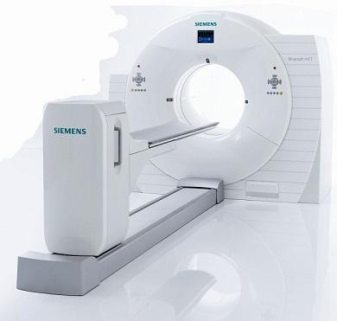
总体业务流
总体业务流有几下个特征:
业务支线繁杂
涉及的主休多
对数据质量和实时要求高
数据和接口标准设计难度大
一卡通
以三通为基础的业务和数据流转：
一卡通、一本通、一单通
患者
医生
整个项目涉及有5大主体：
患者、医生、医院、医保、医药
分级
诊疗
医院
医药
医保
一本通
整个项目分为三条主业务线
患者-->医院-->医药
患者-->基层医院-->市级医院
基层医生-->市级医院
一单通

Slide 8
总体进度
贯穿3大主体全业务流
贯穿患者与医院的全业务流
贯穿基层与上级医院全业务流
贯穿医生与患者全业务流
三通业务流打通
一卡通、一单通、一本通
全就诊业务贯通
实施全面铺开
在线预约，在线付款
二维码就诊
跨院读档
三通业务打通市级2，3级医院27家
数据采集接通39家二三级医院，195家基层
截止3月份发卡量21万+

Slide 9
目
录
1
背景
2
总体现状
3
挑战与机会

Slide 10
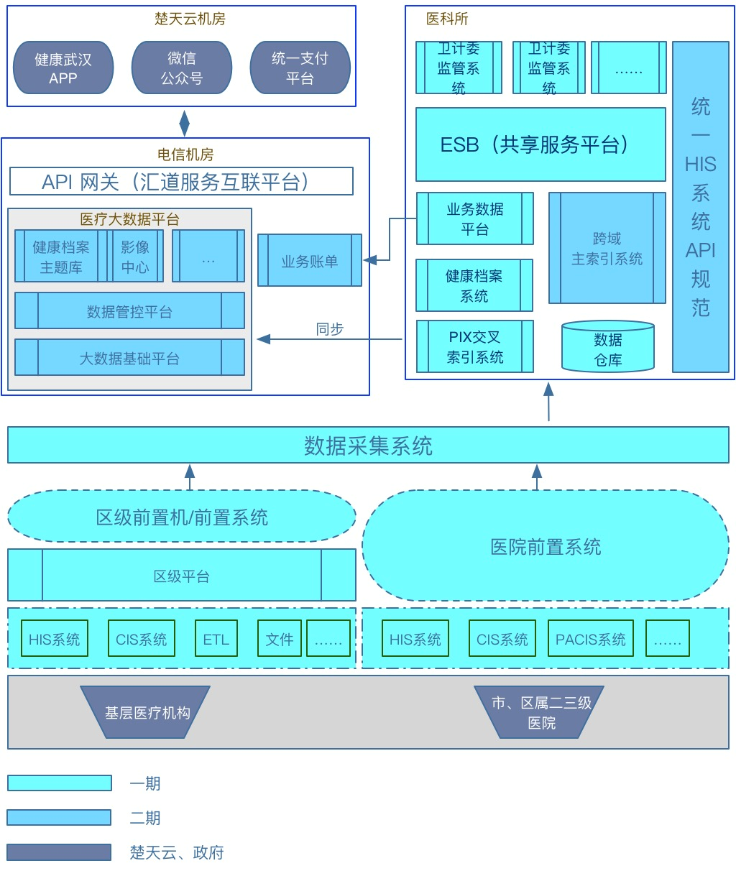
核心数据通道把控
医科所平台中的系统一期就开始建立，主要是目的为监管为目的。二期扩充字段，建立跨域主索引，完善健康档案。请问自建档案库需要的周期和难度
武汉基本都是万达的前置机或应用程序，采机数据为56张表同时为接口提供代理转发功能。请问替换前置机的难度在什么地方？接口改造周期长不长？
跨域主索引为本次项目的核心之一，前期建立的PIX为他的子域，请问有没有成功的改建方案

Slide 11
医保和商保改造
整改方案是否合理？
现有系统还没有接入医保和商保平台，请问在现有流程上怎么最小成本的接入？
支付系统和其对账模块要怎么保证和各个医院HIS系统进行快速有效的整合？
在以往的项目中支付系统是怎么设计的？有什么要注意和规避的风险？

Slide 12
处方共享平台的设计
处方共享平台目前有没有成功的业务架构体系？怎么样可以把线下药店和和电子处方、远程诊疗的业务串联起来？在技术上要做什么样的提前设计？
设计上有那一些政策和法律风险，如果规避？
和药商、药店进行对接，现有系统业务流程上如何优化和改造？

Slide 13
家医设计
现状
公卫健康档案和平台的健康档案是两份数据。
医生数据和相应的医生APP由不同的厂家维护。
居民消费采用电子券的方式进行核销
问题
电子券的设计在结算方面有什么要注册的？
后期家医端的建设还需要什么样的系统和数据支撑？
涉及到多个家医端架构上有什么需要优化的地方？

Slide 14
健康管理服务
转诊与挂号的在流程设计的时候有无特殊要求?
健康管理中心有无成功设计方案
银行授信需要那一类的数据诉求？
对穿戴设备有无统一的数据格式要求。

